Slide 1
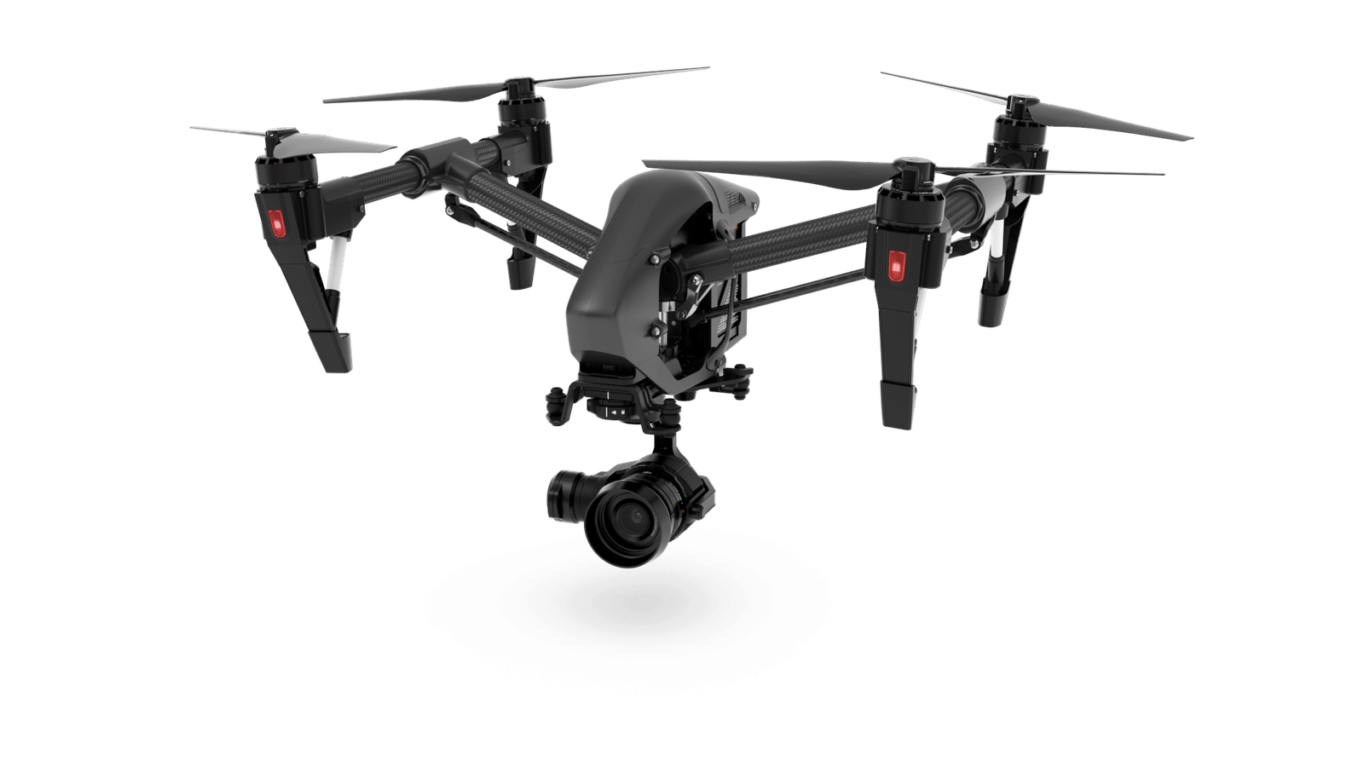
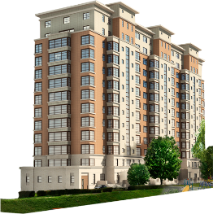
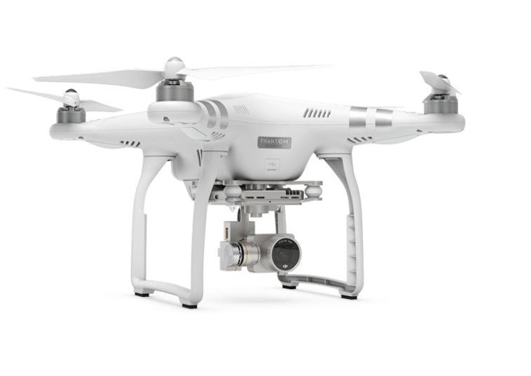
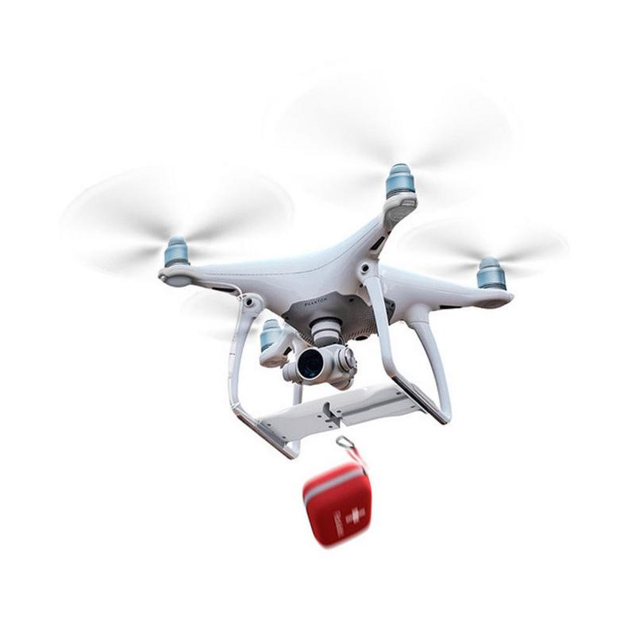
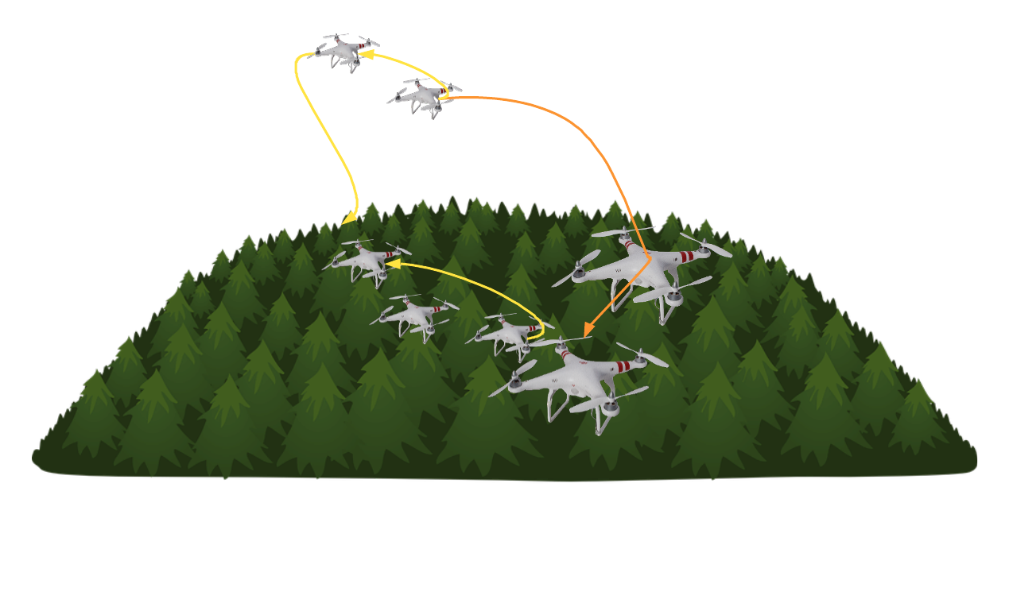
Stratégies multi-agents de détection et poursuite de cibles
pour les véhicules aériens sans pilote
Abdeljalil Zoubir, Btissam El Khamlichi, Amal El Fallah Seghrouchni
Contexte de recherche
Problématique
Solution en développement
Avec le développement de la technologie des véhicules aériens sans pilote (UAV), la coopération des flottes de drones est devenue aujourd’hui une exigence principale.
En effets, grâce à une coopération étroite, les flottes des drones peuvent faire preuve d’une coordination, d’une intelligence et d’une autonomie supérieures comparés au les systèmes multi-drones traditionnels dans divers scénarios.
Par exemple, la détection et la poursuite des cibles par les UAVs intelligents peuvent être utilisés dans plusieurs domaines à savoir:
La coopération pour une flotte de drones reste un énorme défi, en raison de plusieurs contraintes contrecarrant les missions des essaims dans un environnement inconnu. En plus, la complexité de calcul de la décision conjointe pour tous les drones accroît de façon exponentielle avec l'augmentation du nombre de drones.
Lors de la recherche de cibles multiples , il est judicieux de diviser la flotte des drones en sous-groupes afin de mieux couvrir les cibles statiques et suivre celles en mouvement/ terrestre ou aérien.
Le problème est plus complexe quand la zone à surveiller est étalée géographiquement.
Dépendamment des nombres de drones et de la dimension de l’environnement, la solution vise à dimensionner les sous-groupes de drones afin d’assurer une couverture suffisante des cibles.
Dés la détection d’une cible éloignée géographiquement, la flotte ce scindera de manière autonome pour en assurer la couverture.
Communication
Chevauchement
la dimensionnalité et la nature de l’environnement
Les mouvements des cibles dans des trajectoires différents
Target invisible
Intervention lors des catastrophes naturelles
01
02
03
Target en mouvement
Communication ×
Contraintes:
L’environnement
Coordination
Cibles mobiles
Target en mouvement
Cible invisible
Communication
Trajectoire
Groupe 1
Opérations de sauvetage
Lutte contre le terrorisme
et le crime
La communication entre les drones est limitée aux voisins
Exemple d’un scénario de recherche et poursuite de cibles
ZONE 1
Flotte de drones
Protection du territoire
Control du traffic aérien
Objectif de la thèse
Cible terrestre
Cible en air
Groupe 2
Operations de renseignement et de surveillance
Le but de la thèse est de créer un consensus au sein de la flotte de drones dont le but est de maximiser le gain total de la flotte, augmenter le taux de la coordination au sein de l’essaim et capturer le maximum des cibles.
Communication
externe
Les drones peuvent interagir en construisant un essaim (figure ci-dessous) ayant un seul objectif, afin de maximiser le gain pour tout la flotte.
Pour ce faire, il est primordial d’en intégrer un algorithme permettant d’atteindre la mission escomptée en assurant une coopération au sein de l’essaim de drones et une coordination mutuelle des actions perpétuées.
ZONE 2
Exemple d’un scénario de recherche et poursuite de cibles
Références
Connectivité
[1]. Commercial Drone Market Size, Share & Trends Analysis Report By Product (Fixed-wing, Rotary Blade, Hybrid), By Application, By End-use, By Region, And Segment Forecasts, 2021 – 2028.
[2]. Ashleigh Townsend, Immanuel N. Jiya, Christiaan Martinson, Dmitri Bessarabov, Rupert Gouws, A comprehensive review of energy sources for unmanned aerial vehicles, their shortfalls and opportunities for improvements, Heliyon, Volume 6, Issue 11, 2020.
[3]. A. Trotta, M. D. Felice, F. Montori, K. R. Chowdhury and L. Bononi, "Joint Coverage, Connectivity, and Charging Strategies for Distributed UAV Networks," in IEEE Transactions on Robotics, vol. 34, no. 4, pp. 883-900, Aug. 2018, doi: 10.1109/TRO.2018.2839087.
[4]. Lavinia Amorosi, Luca Chiaraviglio, Jaime Galán-Jiménez, "Optimal Energy Management of UAV-Based Cellular Networks Powered by Solar Panels and Batteries: Formulation and Solutions", Access IEEE, vol. 7, pp. 53698-53717, 2019.
[5]. C. Zhong, Z. Lu, M. C. Gursoy and S. Velipasalar, "A Deep Actor-Critic Reinforcement Learning Framework for Dynamic Multichannel Access," in IEEE Transactions on Cognitive Communications and Networking, vol. 5, no. 4, pp. 1125-1139, Dec. 2019, doi: 10.1109/TCCN.2019.2952909.
Cibles
Connectivité au sein de la flotte
Coordination et coopération pour capturer
les cibles mobiles
Recherche coopérative de cibles statiques
Exemple d’un scénario de détection de cible par une flotte de drones

